Slide 1
Wireless Sensor Network
Γιώργος Σταματάκης – 2013 030 154
Σπυριδάκης Χρήστος – 2014 030 022

Slide 2

Στόχοι
Η ανάπτυξη αυτόνομων πλακετών που θα μπορούν να ανταλλάσσουν πληροφορία και να χειρίζονται διάφορες συσκευές μέσα σε ένα mesh network.
Η επικοινωνία των πλακετών θα πρέπει να γίνεται γρήγορα και αποτελεσματικά ,χωρίς δηλαδή να σπαταλάμε πολύ ενέργεια.
Οι συσκευές που θα ελέγχονται από τις πλακέτες πρέπει να μπορούν να αντιδρούν σε αλλαγές του περιβάλλοντος (χρήση διάφορων αισθητήρων).
Οι πλακέτες θα πρέπει να μπορούν να εισέρχονται και να εξέρχονται στο δίκτυο χωρίς να επηρεάζουν τους υπόλοιπους κόμβους.
Η κλιμάκωση και το κόστος των συσκευών θα πρέπει να βρίσκονται μέσα σε λογικά πλαίσια.

Slide 3
How?
Διευκρίνηση προδιαγραφών
Εύρεση τεχνολογίας
Σχεδίαση συστήματος
Δημιουργία πρωτοτύπου
Έλεγχος σωστής λειτουργίας
Διορθώσεις/Βελτιώσεις
Παραγωγή

Slide 4
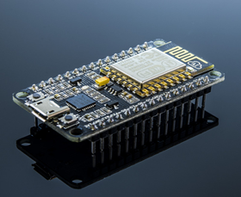
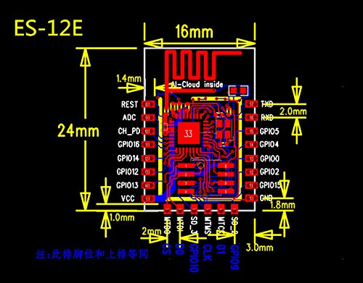
Μικροεπεξεργαστής ESP8266-12E
Ενα RISC microprocessor με low-energy WiFi module με αρκετά GPIOs, πολύ χαμηλή κατανάλωση και αρκετή μνήμη για το πρότζεκτ μας (64 KiB instruction, 96 KiB data).
Πλεονεκτήματα
Πολύ χαμηλό κόστος (~3$).
Εύκολο στο προγραμματισμό, αρκετό online documentation.
~16 GPIOs με 10bit ADC.
Εύκολος προγραμματισμός μέσω FTDI.
Διάφορα Interfaces (UART,SPI,I2C).
Συμβατό με σχεδόν όλα τα Arduino libraries και Unique Hardware ID.

Slide 5
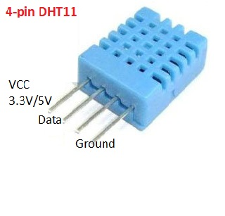
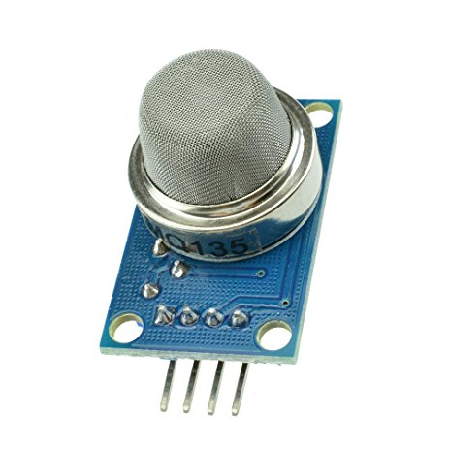
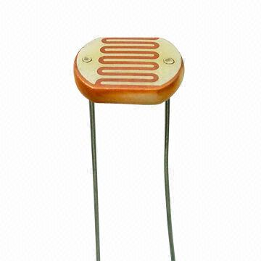
Αισθητήρες και συσκευές
Ο έλεγχος των συσκευών θα γίνεται μέσω διαφόρων αισθητήρων θερμοκρασίας, φωτεινότητας και ποιότητας αέρα.
Οι συσκευές θα ανάβουν ή θα σβήνουν ανάλογα με το αν περνάνε κάποια κατώφλια ή ανώφλια οι μετρήσεις των αισθητήρων.
Ο κάθε αισθητήρας και η συσκευή που ελέγχει μπορεί να βρίσκονται σε διαφορετικές πλακέτες.
Οι μετρήσεις των αισθητήρων καταλήγουν μέσω ADCs στα esp8266 που βρίσκονται στην ίδια πλακέτα και μετά το esp8266 αποφασίζει αν πρέπει να γίνει κάποια ενέργεια σύμφωνα με τις μετρήσεις που έλαβε.
Τα ανώφλια και τα κατώφλια των τιμών βρίσκονται hardcoded στο esp8266 αλλά μπορούν μελλοντικά να ορίζονται από το χρήστη μέσω κάποιας εξωτερικής διεπαφής.

Slide 6
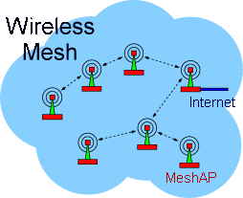
Mesh Network
Η επικοινωνία των esp8266 ήταν ένα από τα δυσκολότερα προβλήματα του project λόγω της έλλειψης κεντρικοποιημένου ελέγχου. Από την οπτική γωνία του χρήστη όμως η προσθήκη μιας νέας συσκευής στο δίκτυο είναι πάρα πολύ εύκολη.
Δεν απαιτείται η ένταξη της συσκευής σε κάποιο υπάρχον δίκτυο.
Δεν χρειάζεται η προσθήκη username / password.
Οι αισθητήρες είναι είδη calibrated (πιθανόν να υπάρχει warm-up period για κάποιους αισθητήρες).
Η επικοινωνία των κόμβων γίνεται αυτόματα και με ασφάλεια χωρίς να χρειάζεται να γνωρίζει ο κάθε κόμβος την τοπολογία του δικτύου.

Slide 7
Mesh Network (cntd.)
Από τη μεριά του μηχανικού τα πράγματα είναι πιο δύσκολα. Ο κάθε κόμβος θα πρέπει να κρατάει κάποιες πληροφορίες για την πληροφορία που έχει δει αλλά και τους γείτονές του. Συγκεκριμένα γίνονται οι ακόλουθες ενέργειες για να μεταδοθεί μια μέτρηση από τον αισθητήρα Α σε όλο το υπόλοιπο δίκτυο (Broadcast).
Αρχικά ο Α βάζει σε ένα πακέτο τις μετρήσεις και τον παραλήπτη.
Στη συνέχεια ψάχνει με τη κεραία του για άλλα WiFi APs εντός εμβέλειας με ενα συγκεκριμένο prefix και μοναδικό ID.
Αν βρει κάτι επιχειρεί ένα Handshake και σε περίπτωση που δεχθεί ο άλλος κόμβος ενώνονται (ανταλλάσσουν κάποια στοιχεία) και από εδώ και μετά θα προωθεί ο ένας τα μηνύματα που θα του ζητήσει ο άλλος.
Ο Α προωθεί το πακέτο του στον κοντινό του κόμβο και από εδώ και μετά αυτός είναι υπεύθυνος για την προώθηση του πακέτου στο υπόλοιπο δέντρο.
Να σημειωθεί ότι κάθε μέτρηση πρέπει να ληφθεί από κάθε κόμβο.
Α

Slide 8
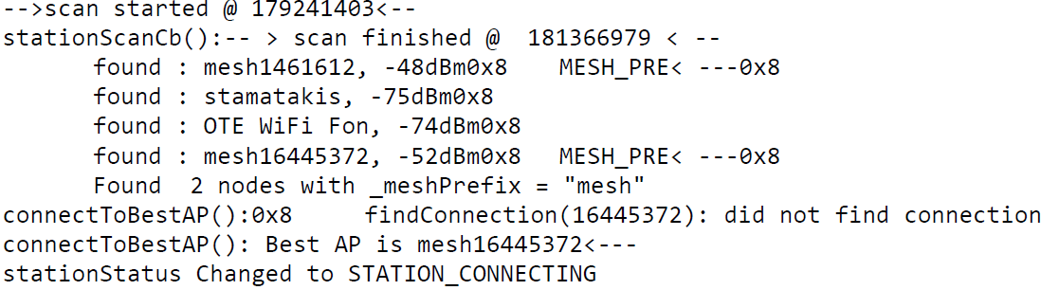
Experiments and memory footprint
Συνολικά το Memory Footprint μας είναι μικρό μιας και το σκέτσο μας πιάνει ~60% της μνήμης του esp8266 έτσι αν μελλοντικά θελήσει κάποιος να επεκτείνει το σχέδιο μας μπορεί να το κάνει με ευκολία. Ακολουθούν τα logs από τη διαδικασία που ακολουθεί ένας κόμβος για να έρθει σε επαφή με έναν άλλον.

Slide 9
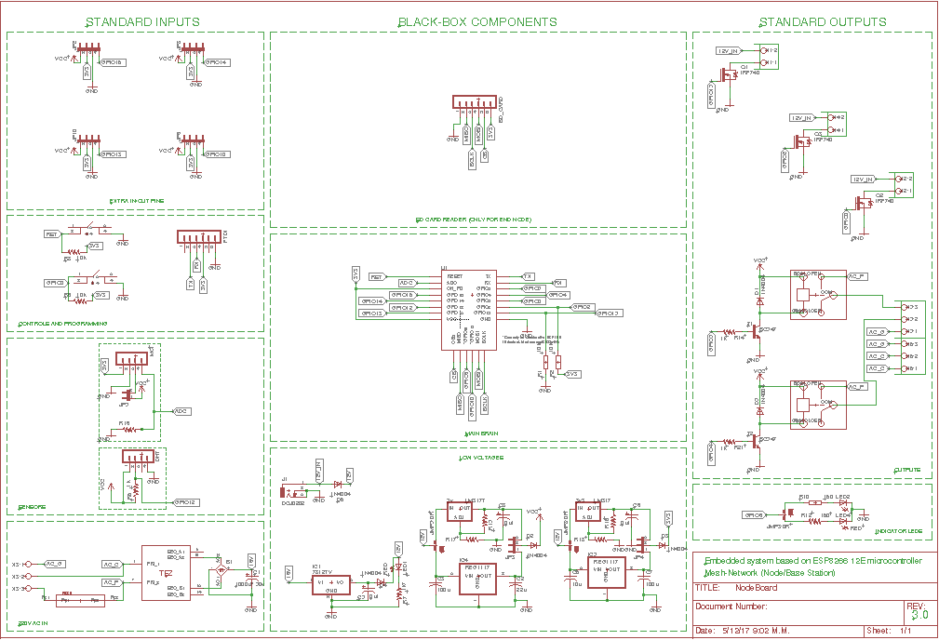
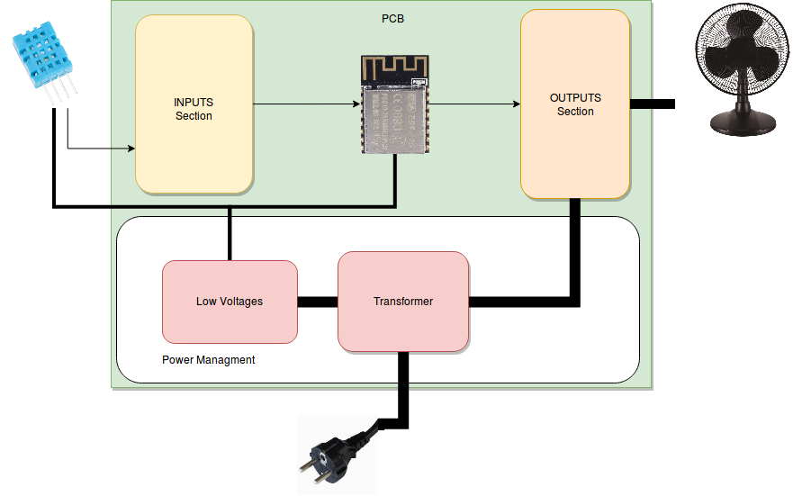
Σχεδιασμός Συστήματος
Abstract Top Module Eagle Schematic

Slide 10
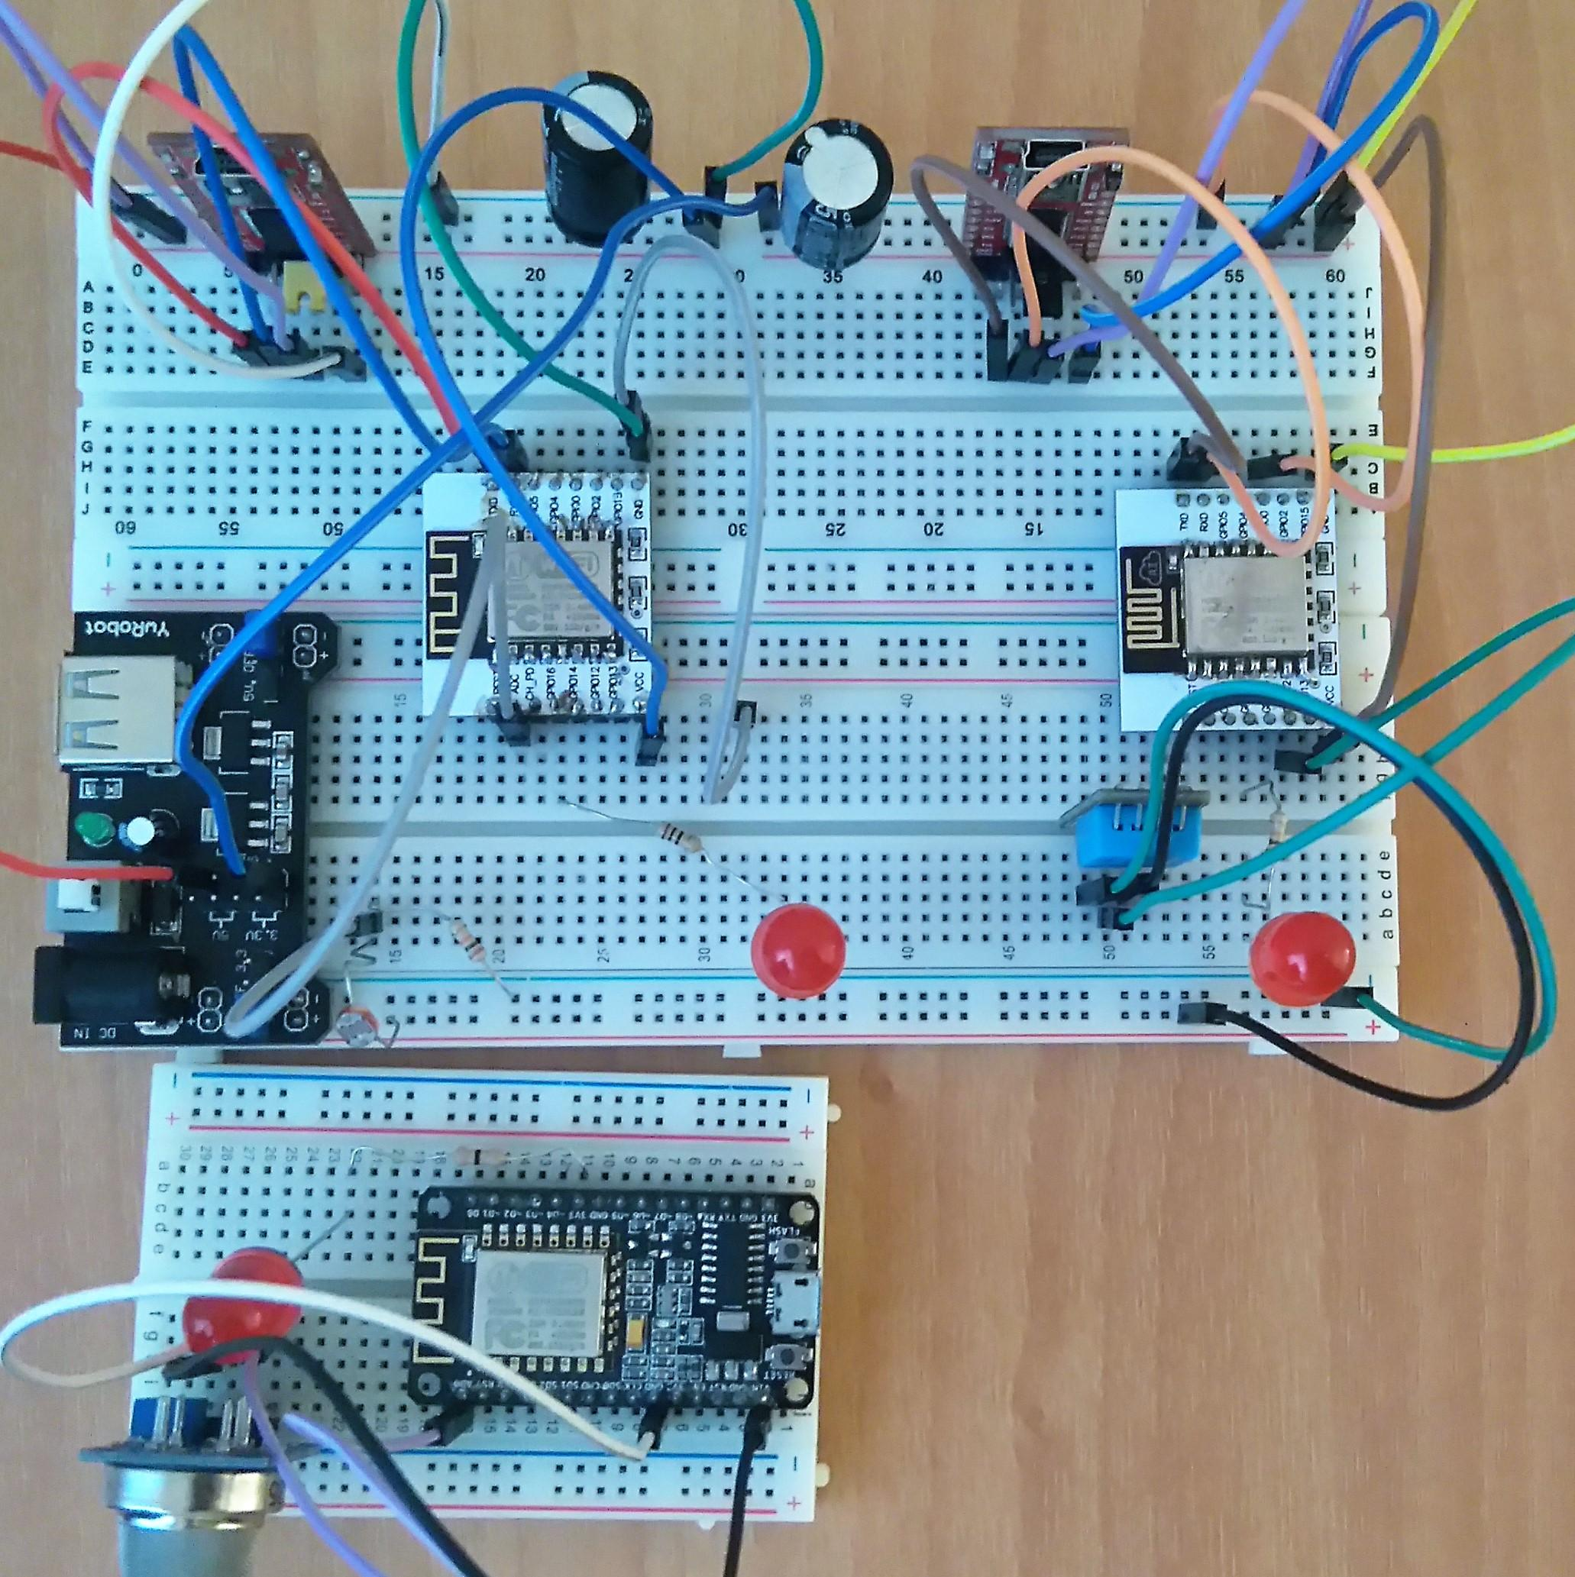
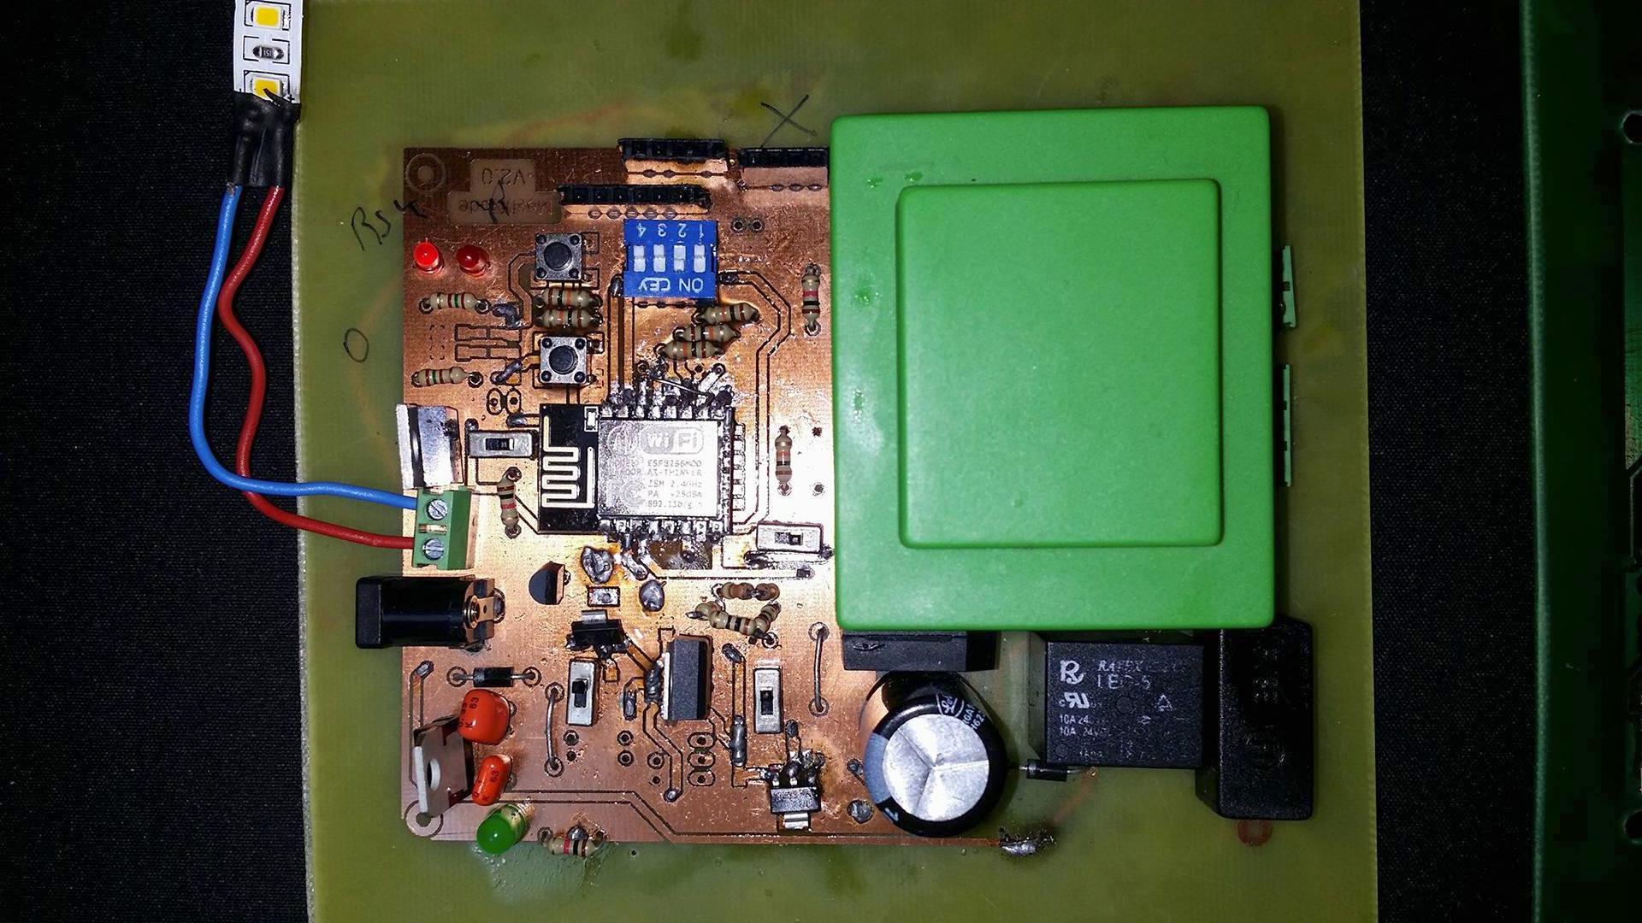
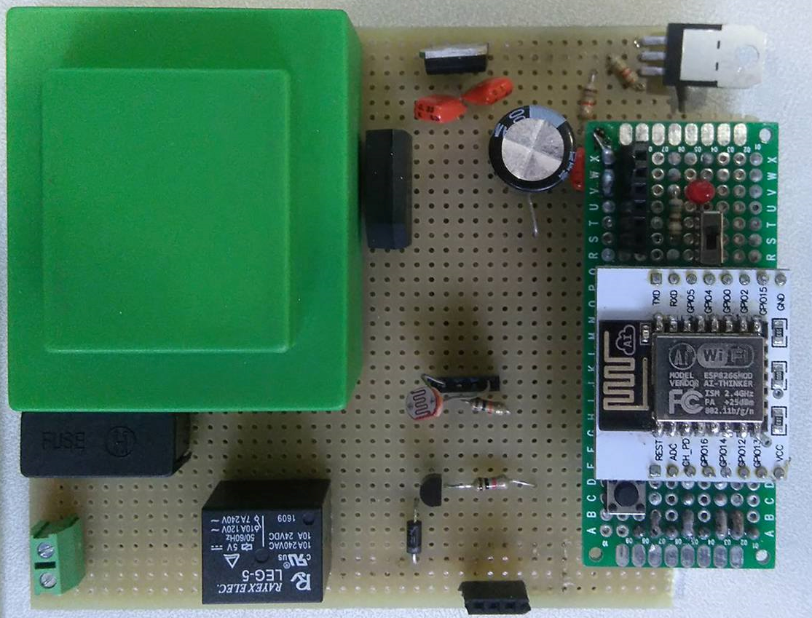
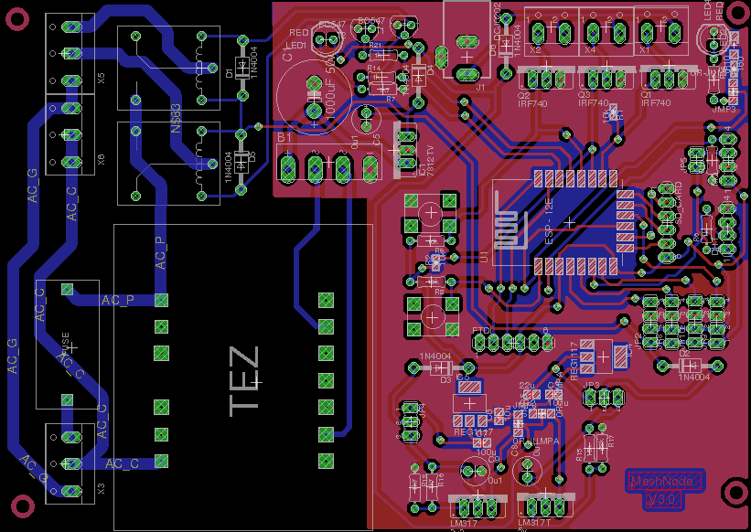
Υλοποίηση
Breadboard PCB
Prototype Layout

Slide 11
Υλικό και Ερωτήσεις
https://github.com/gstamatakis/MeshNetwork.git Όλα τα αρχεία που χρησιμοποιήθηκαν για αυτή την εργασία (κώδικας και σχηματικά).
http://arduino-esp8266.readthedocs.io/en/latest/ Documentation για το esp8266.
Ευχαριστούμε τον κύριο Μάρκο Κιμιωνή και το MHL για την εκτύπωση των PCB.

